Slide 1
ПОСТАНОВЛЕНИЕ ПРАВИТЕЛЬСТВО РОССИЙСКОЙ ФЕДЕРАЦИИ от 24 декабря 2021 г. N 2464
О ПОРЯДКЕ ОБУЧЕНИЯ ПО ОХРАНЕ ТРУДА И ПРОВЕРКИ ЗНАНИЯ ТРЕБОВАНИЙ ОХРАНЫ ТРУДА
XI. Реестр организаций и индивидуальных предпринимателей, оказывающих услуги в области охраны труда (в части обучения по охране труда), реестр индивидуальных предпринимателей и юридических лиц, осуществляющих деятельность по обучению своих работников вопросам охраны труда,
и реестр обученных по охране труда лиц

Slide 2
С 1 марта 2023 года Минтруд России осуществляет формирование и ведение
• реестра организаций и ИП, оказывающих услуги в области ОТ (в части обучения по охране труда) - реестр обучающих организаций;
• реестра работодателей, обучающих своих сотрудников;
• реестра обученных лиц.
При этом передача сведений, отнесенных в соответствии с законодательством Российской Федерации к сведениям, составляющим государственную или иную охраняемую законом тайну, не осуществляется (п.120 Правил).

Slide 3
Реестр работодателей
Для обучения работников требованиям ОТ, обучения по оказанию первой помощи пострадавшим, обучение по использованию (применению) СИЗ должны соответствовать требованиям Правил обучения (пп.96-98).
Иметь:
а) материально-техническую базу в виде мест обучения (не менее 1 места на 100 работников), а также оборудования, технических средств обучения, обеспечены НПА, системами для проверки знаний. Можно использовать РМ работников;
б) учебно-методическую базу в виде программ обучения по ОТ и учебных материалов для каждой программы обучения;
в) не менее 2 лиц, проводящих обучение по ОТ, в штате организации или специалистов, привлекаемых по договорам гражданско-правового характера;
г) комиссию по проверке знания требований ОТ (единые или специализированные) (не менее 3 человек, прошедшие соответствующее обучение
В уведомительном порядке проинформировать Минтруд России о намерении войти в реестр и проводить обучение своих работников. Предоставить сведения (13 позиций, электронная форма, см. п 106 Правил), включая копию ЛНА (решения) о проведении обучения без привлечения обучающей организации с отметкой об учете мнения профорганизации.

Slide 4
Реестр работодателей (см. п. 106)
• реквизиты (наименование, ЕГРЮЛ, почта, телефон ); ИНН; ОГРН
• заверенная работодателем копия ЛНА о проведении обучения по охране труда работодателем без привлечения обучающей организации с отметкой об учете мнения профсоюзного или иного уполномоченного работниками представительного органа (при наличии);
• адрес официального сайта в информационно-телекоммуникационной сети "Интернет" (при наличии);
• сведения о среднесписочной численности работников и количестве работников, подлежащих обучению;
• сведения о наличии оснащенных мест обучения;
• сведения о наличии технических средств обучения для отработки практических навыков;
• сведения о наличии программ обучения по охране труда;
• сведения о наличии учебно-методических материалов и материалов для проведения проверки знания требований охраны труда для каждой программы обучения по охране труда;
• сведения о наличии в штате организации не менее 2 работников или иных лиц, привлекаемых для проведения обучения по охране труда;
• сведения о наличии комиссии по проверке знания требований охраны труда.

Slide 5
Реестр работодателей
Регистрация уведомления осуществляется посредством заполнения работодателем электронной формы в информационной системе ОТ Минтруда России.
Уведомление подписывается электронной подписью.
В случае изменения сведений работодатель в течение 10 рабочих дней со дня наступления таких изменений направляет уведомление об изменении сведений в Минтруд России.
В случае прекращения осуществления деятельности подлежат исключению из реестра.
В случае прекращения осуществления деятельности в области обучения работников юридическое лицо направляет в Минтруд России уведомление о прекращении осуществления соответствующей деятельности.
Сведения, содержащиеся в реестре, являются открытыми и общедоступными на официальном сайте Минтруда России.

Slide 6
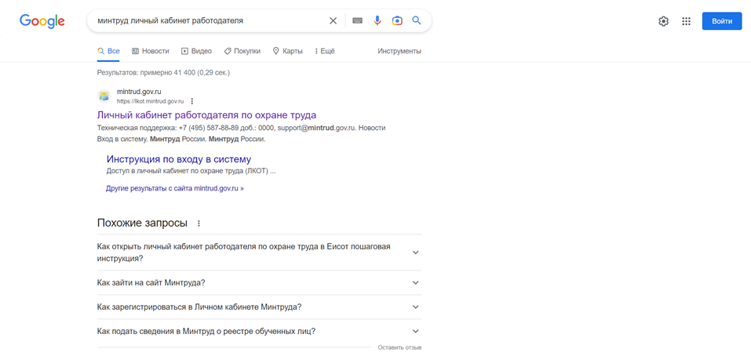

Slide 7
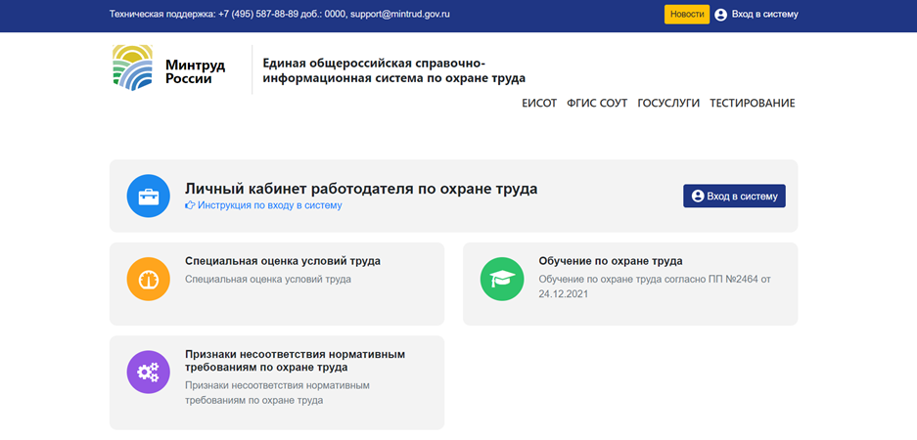

Slide 8
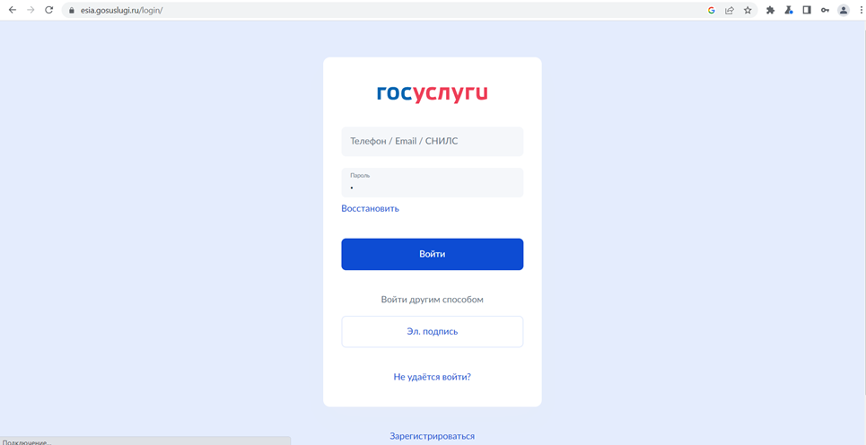
Подпись руководителя как юридического лица.
Вход на Госуслуги учреждения

Slide 9
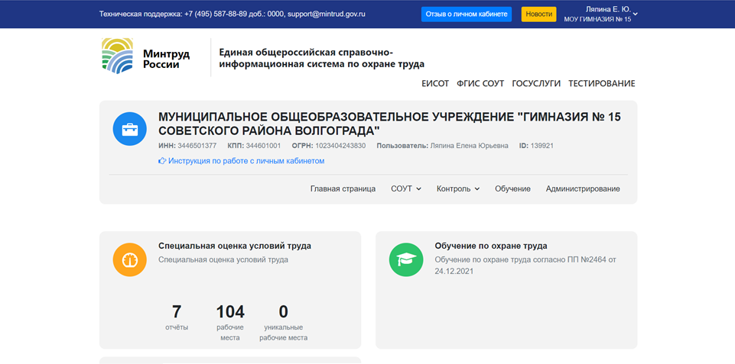

Slide 10
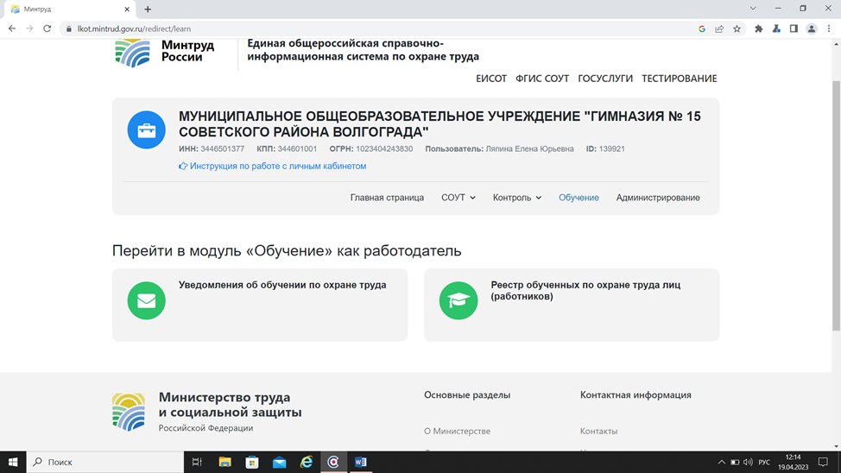

Slide 11
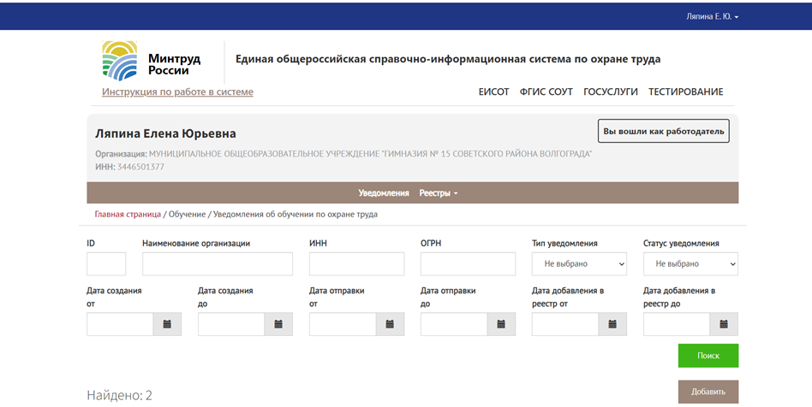
Забиваем данные учреждения (эти данные можно взять на предыдущем слайде (образец ниже)).
Нажимаем кнопку «Поиск».
Ниже появляется наименование учреждения. Нажимаем на учреждение.
1
2
3
Сведения с предыдущего слайда

Slide 12
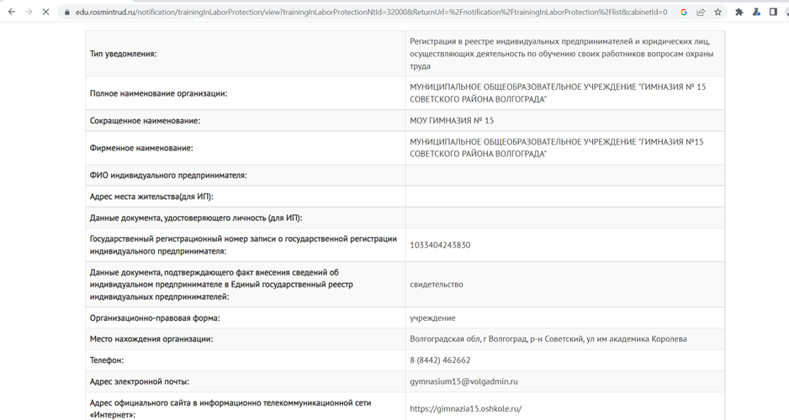
В открывшемся окне необходимо забить запрашиваемые данные учреждения.
Прикрепить санированный приказ заверенный ЭЦП
«Сохранить»

Slide 13
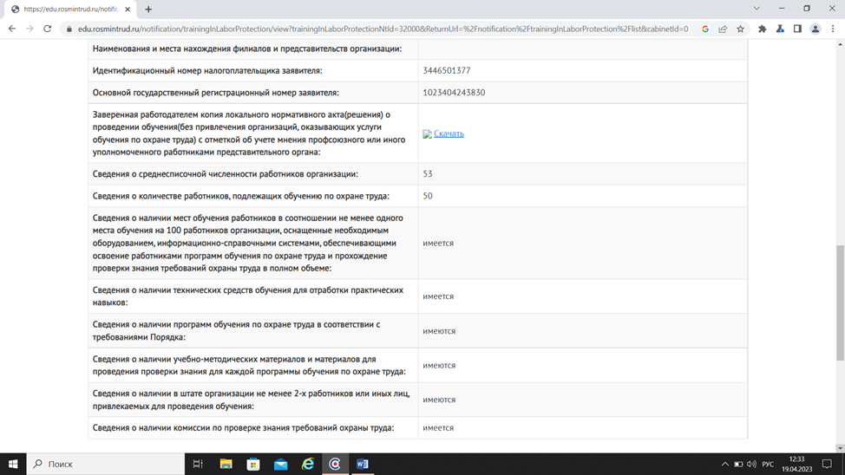

Slide 14
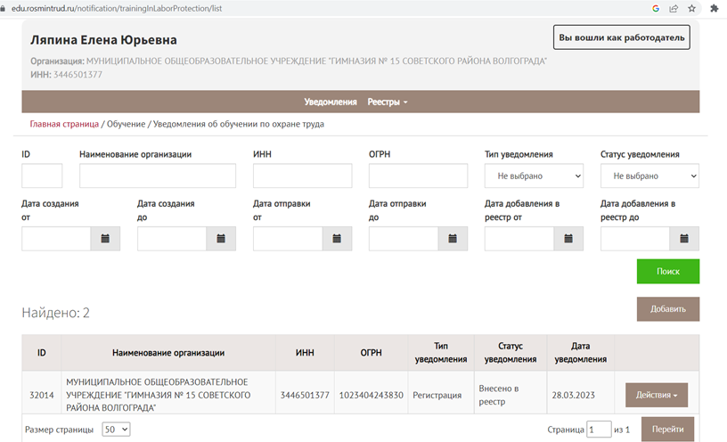
После сохранения вы возвращаетесь на страницу с поиском.
Нажимает действие и «отправляем / подписываем» наше уведомление.
Через пять рабочих дней статус заявления должен изменится на «Внесено в реестр»

